Slide 1

第 2 课
《HSK标准教程》第1册
谢谢你

Slide 2
拼音Pinyin
1. 汉语拼音的声母和韵母（2）Initials and Finals of Chinese Pinyin(2)
声母 Initials（2）
zh
ch
sh
r
z
c
s

Slide 3
拼音Pinyin
1. 汉语拼音的声母和韵母（2）Initials and Finals of Chinese Pinyin(2)
韵母 Finals（2）
ou
iou（iu）
an
ian
uan
üan
en
in
uen（un）
ün
anɡ
ianɡ
uanɡ
enɡ
inɡ
uenɡ
onɡ
ionɡ

Slide 4



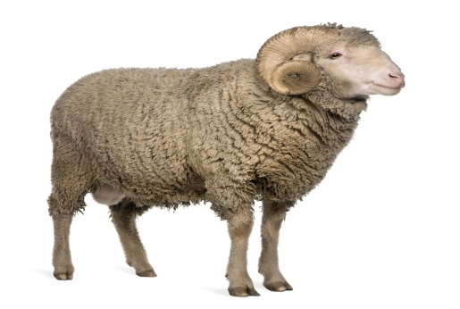

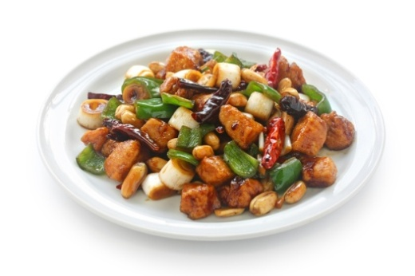


拼音Pinyin
看图片，朗读下列单音节词语
Look at the pictures and read the monosyllabic words aloud
sān
shān
zhōnɡ
yánɡ
línɡ
cài
shǒu
xiónɡ

Slide 5


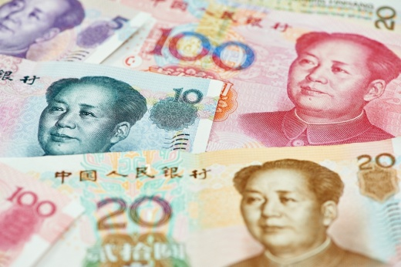





拼音Pinyin
看图片，朗读下列单音节词语
Look at the pictures and read the monosyllabic words aloud
yún
xīnɡ
yuán
rén
chuán
chuánɡ
chī
rè

Slide 6
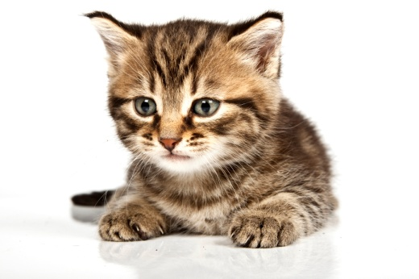
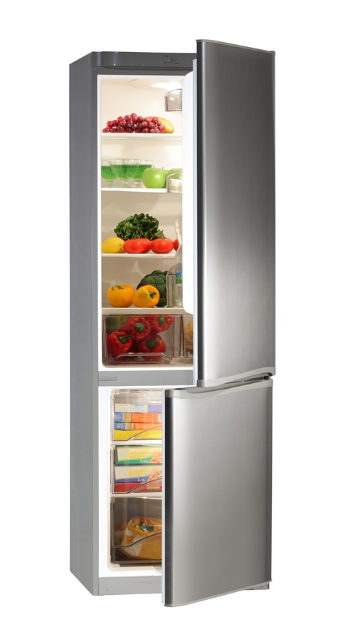






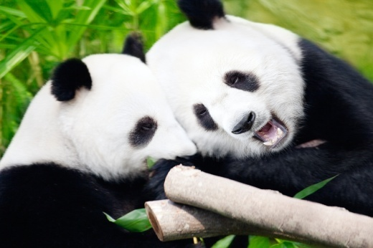
拼音Pinyin
看图片，朗读下列双音节词语
Look at the pictures and read the disyllabic words aloud
bīnɡxiānɡ
jīdàn
sījī
zúqiú
jīchǎnɡ
páshān
shǒubiǎo
xiónɡmāo

Slide 7




拼音Pinyin
2. 汉语的轻声 The Neutral Tone
māma
妈妈
yéye
爷爷
nǎinai
奶奶
bàba
爸爸

Slide 8
拼音Pinyin
朗读下列词语，注意轻声的读法
Read the syllables aloud and pay attention to the neutral tone.
zhuōzi
fánɡzi
yǐzi
ɡuìzi
tāmen
rénmen
wǒmen
dìdi
yīfu
érzi
xǐhuan
rènshi
xiānshenɡ
pénɡyou
wǎnshanɡ
piàolianɡ

Slide 9
拼音Pinyin
2. 拼写规则（1）：Rules of Pinyin(1)
（1）标调法：Tone Marking
朗读下列音节，注意声调标注的位置
Read the syllables aloud and pay attention to positions of the tone marks.
xuéxiào
bānɡ mánɡ
lánqiú
nǚ'ér
yóu yǒnɡ
shǒubiǎo
zhōnɡyú
ɡōnɡsī
shíjiān
shēntǐ
kǎoshì
ɡuójiā
bàozhǐ
hǎochī
xièxie
kèqi

Slide 10
汉字Characters
1. 汉字的笔画（2）Strokes of Chinese Characters(1)
笔画名称 Stroke | 运笔方向 Direction | 例字 Example Characters
横折 hénɡzhé horizontal-turing |  | 口 kǒu mouth 日 rì sun
竖折 shùzhé vertical-turing |  | 山 shān mountain 出 chū to come/get out
竖钩 shùɡōu vertical hook |  | 丁 dīnɡ man,member of a family 小 xiǎo small,little

Slide 11
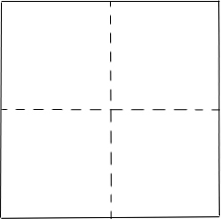
汉字Characters
2. 认识独体字（笔画） Single-Component Characters（Strokes）

Slide 12
生词New Words
谢谢
xièxie
不
bù
不客气
búkèqi
再见
zàijiàn

Slide 13
生词New Words
谢谢
谢谢！
谢谢你!
不
不客气
再见

Slide 14
生词New Words
谢谢
谢谢！
谢谢你!
不
不谢！
不好
不客气
再见

Slide 15
生词New Words
谢谢
谢谢！
谢谢你!
不
不谢！
不好
不客气
A：谢谢你！
B：不客气！
再见

Slide 16
生词New Words
谢谢
谢谢！
谢谢你!
不
不谢！
不好
不客气
A：谢谢你！
B：不客气！
A：再见！
再见
B：再见！

Slide 17

课文Text 1
Xièxie
A：谢谢！
Bú xiè
B：不谢！

Slide 18

课文Text 2
Xièxie nǐ
A：谢谢 你！
Bú kèqi
B：不 客气！

Slide 19

课文Text 3
Zàijiàn
A：再见！
Zàijiàn
B：再见！

Slide 20
课 堂 活 动
听一听，找一找。
根据老师朗读顺序，正确排列韵母卡片。
A组：
B组：
(1)ie (3)o (5)iu
(7)eng (9)ü (11)iong
(13)ai (15)er (17)uo
(19)an (21)en (23)uang
(25)i (27)ing (29)ua
(31)uan (33)ia (35)ian
(2)ei (4)ün (6)ao
(8)e (10)un (12)ou
(14)ang (16)iao (18)in
(20)ui (22)a (24)uai
(26)ün (28)u (30)ong
(32)üan (34)ueng (36)iang

